Slide 1
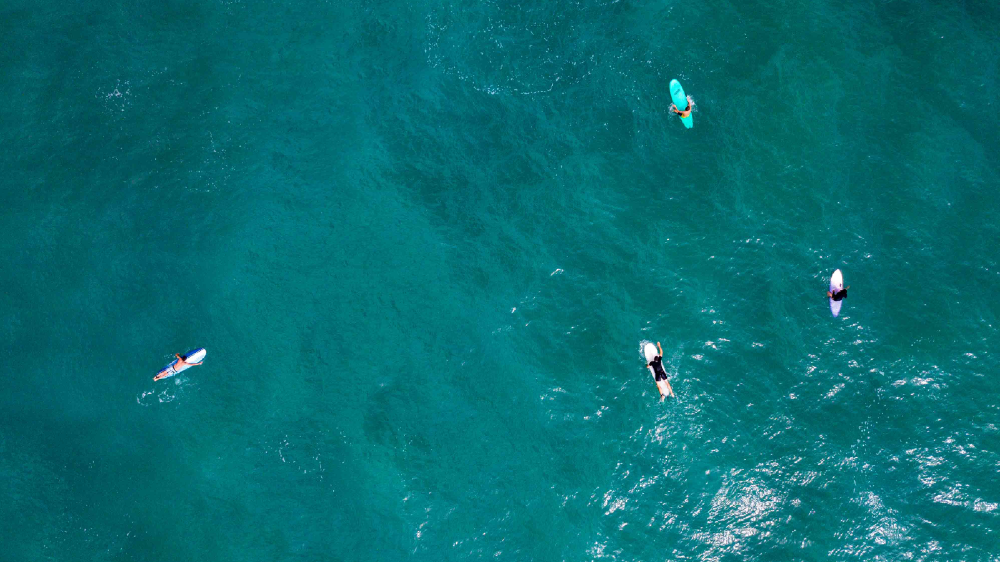


ODYSSEY SURFERS CLUB Vol. 2
webpage
Team members:
Andrea
Dávid
Viktória

Slide 2
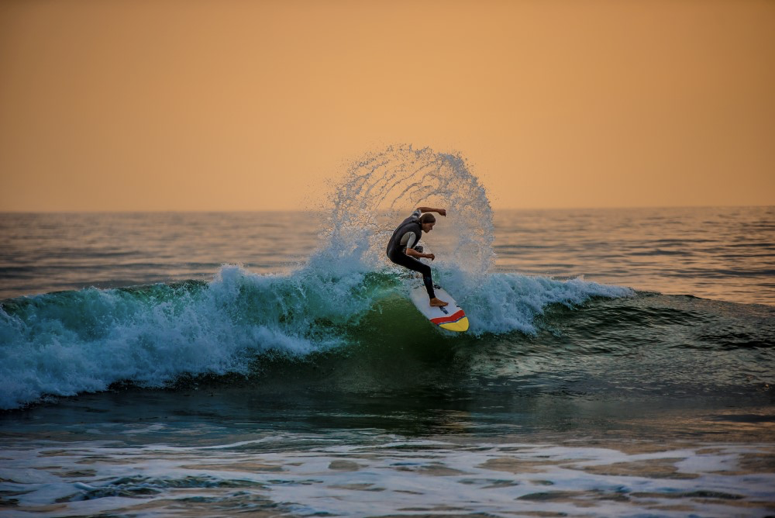

MIT TANULTUNK?
automatizált HTML építés alapjai
HTML manipulálás
reszponzivitás alapjai
külső API importálása
AI ismeretek bővítése (UI kit)

Slide 3
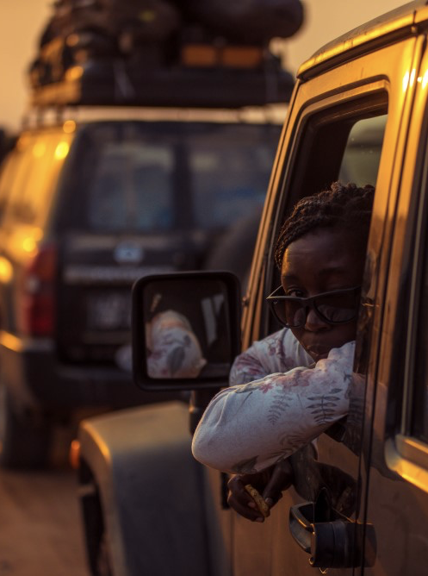
HTML & MENÜ
közös HTML alap
buttons – insert JS
(click) event & kezelése

Slide 4
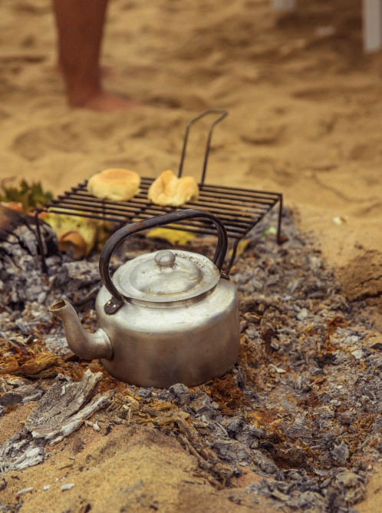
ROUTE & GALLERY
route – for & join
swiper API
SVG beágyazása
pagination bullets

Slide 5
RESZPONZIVITÁS
kép vs szöveg
min-max mediaquery
RESZPONZIVITÁS
animáció = → X

Slide 6

RETRO
Amit szerettünk…
?
Ami kiverte a biztosítékot…
ez a hét
Amire büszkék vagyunk…
a honlap: nem teljesen szar
Amivel megküzdöttünk…
mindennel is

Slide 7
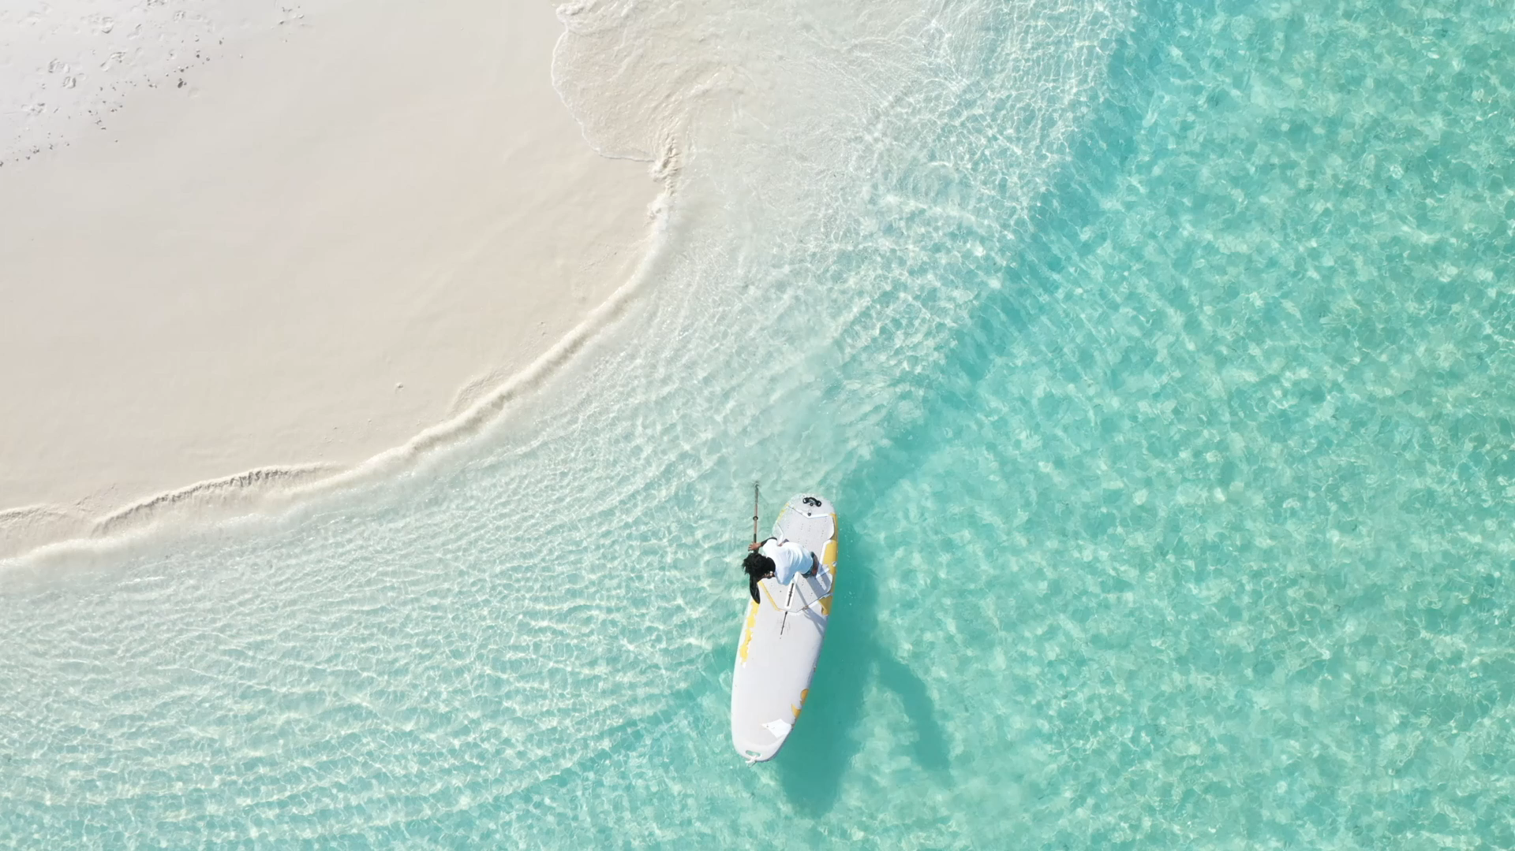

A REMÉNY
Mi maradt hátra?!
Köszönjük a figyelmet!

